Slide 1
2 octobre 2019
TP: RANSAC
RANdom SAmple Consensus
Hugues THOMAS

Slide 2
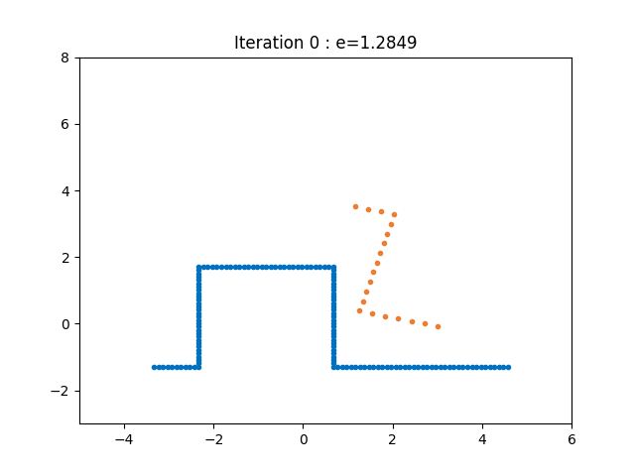

Algorithme
Principe :
Trouver un plan $P$ (le modèle) dans un nuage de points $X$ (l’observation)

Slide 3
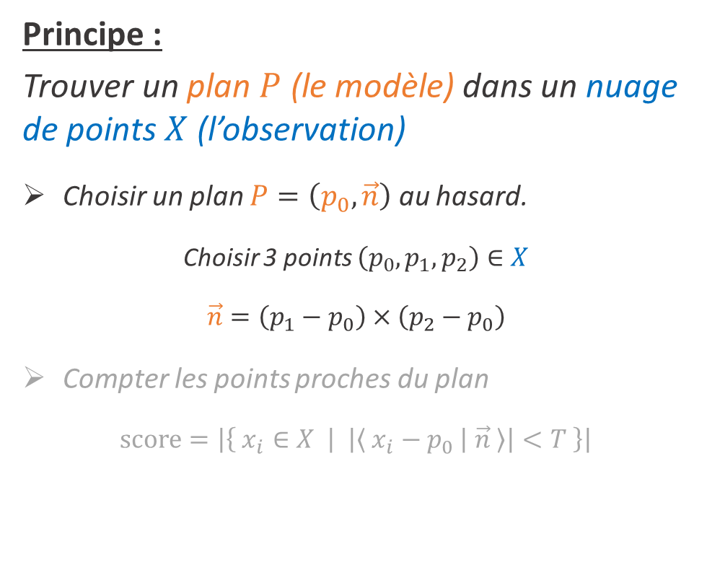
Algorithme
Principe :
Trouver un plan $P$ (le modèle) dans un nuage de points $X$ (l’observation)
Choisir un plan $P=\left(p_{0},\vec{n}\right)$ au hasard.
Choisir 3 points $\left(p_{0},p_{1},p_{2}\right)∈X$
$$\vec{n}=\left(p_{1}−p_{0}\right)×\left(p_{2}−p_{0}\right)$$
Compter les points proches du plan
$$score=\left|\left\{ x_{i}∈X | \left|\left\langle x_{i}−p_{0} | \vec{n} \right\rangle \right|<T \right\}\right|$$

Slide 4
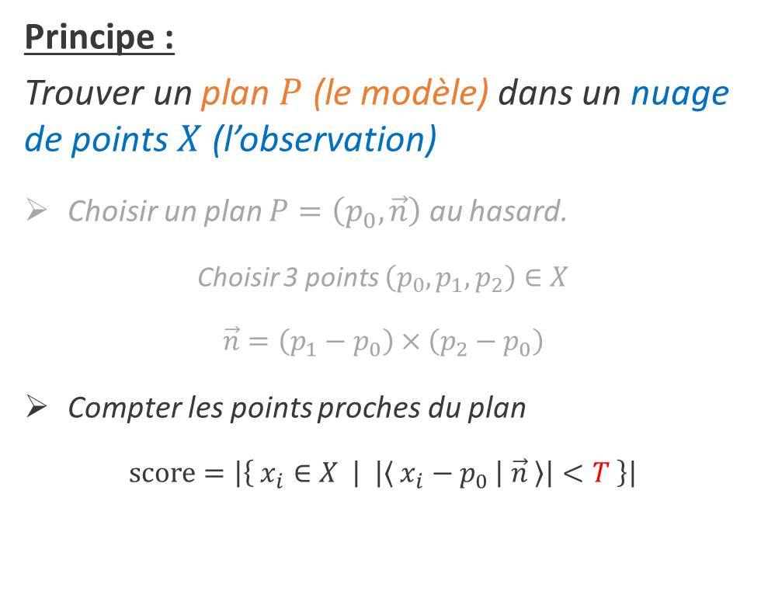

Algorithme
Principe :
Trouver un plan $P$ (le modèle) dans un nuage de points $X$ (l’observation)
Choisir un plan $P=\left(p_{0},\vec{n}\right)$ au hasard.
Choisir 3 points $\left(p_{0},p_{1},p_{2}\right)∈X$
$$\vec{n}=\left(p_{1}−p_{0}\right)×\left(p_{2}−p_{0}\right)$$
Compter les points proches du plan
$$score=\left|\left\{ x_{i}∈X | \left|\left\langle x_{i}−p_{0} | \vec{n} \right\rangle \right|<T \right\}\right|$$
$$2T$$

Slide 5
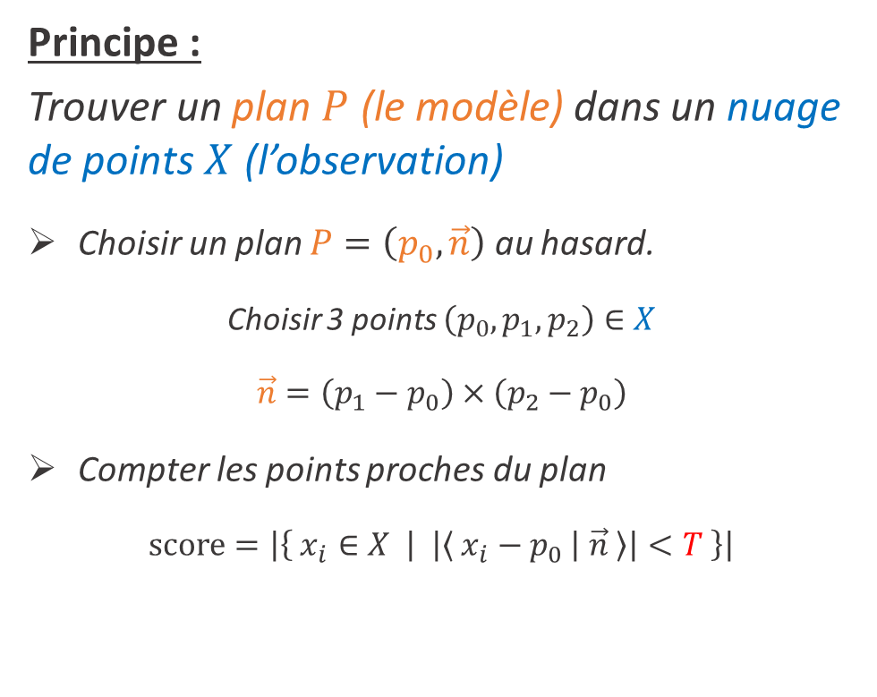
Algorithme
Principe :
Trouver un plan $P$ (le modèle) dans un nuage de points $X$ (l’observation)
Choisir un plan $P=\left(p_{0},\vec{n}\right)$ au hasard.
Choisir 3 points $\left(p_{0},p_{1},p_{2}\right)∈X$
$$\vec{n}=\left(p_{1}−p_{0}\right)×\left(p_{2}−p_{0}\right)$$
Compter les points proches du plan
$$score=\left|\left\{ x_{i}∈X | \left|\left\langle x_{i}−p_{0} | \vec{n} \right\rangle \right|<T \right\}\right|$$

Slide 6
Algorithme
Principe :
Trouver un plan $P$ (le modèle) dans un nuage de points $X$ (l’observation)
Choisir un plan $P=\left(p_{0},\vec{n}\right)$ au hasard.
Choisir 3 points $\left(p_{0},p_{1},p_{2}\right)∈X$
$$\vec{n}=\left(p_{1}−p_{0}\right)×\left(p_{2}−p_{0}\right)$$
Compter les points proches du plan
$$score=\left|\left\{ x_{i}∈X | \left|\left\langle x_{i}−p_{0} | \vec{n} \right\rangle \right|<T \right\}\right|$$

Slide 7

Algorithme
Principe :
Trouver un plan $P$ (le modèle) dans un nuage de points $X$ (l’observation)
Choisir un plan $P=\left(p_{0},\vec{n}\right)$ au hasard.
Choisir 3 points $\left(p_{0},p_{1},p_{2}\right)∈X$
$$\vec{n}=\left(p_{1}−p_{0}\right)×\left(p_{2}−p_{0}\right)$$
Compter les points proches du plan
$$score=\left|\left\{ x_{i}∈X | \left|\left\langle x_{i}−p_{0} | \vec{n} \right\rangle \right| <T \right\}\right|$$

Slide 8
Algorithme
Principe :
Trouver un plan $P$ (le modèle) dans un nuage de points $X$ (l’observation)
Choisir un plan $P=\left(p_{0},\vec{n}\right)$ au hasard.
Choisir 3 points $\left(p_{0},p_{1},p_{2}\right)∈X$
$$\vec{n}=\left(p_{1}−p_{0}\right)×\left(p_{2}−p_{0}\right)$$
Compter les points proches du plan
$$score=\left|\left\{ x_{i}∈X | \left|\left\langle x_{i}−p_{0} | \vec{n} \right\rangle \right|<T \right\}\right|$$

Slide 9

Théorie
Cet algorithme permet d’assurer un probabilité de réussite.
Soit $n$ le nombre de points dans le plan recherché et $N$ le nombre total de points
Probabilité que les trois points aléatoires soient dans le plan cherché : ${\left(\frac{n}{N}\right)}^{3}$
Probabilité que le plan ne soit pas trouvé à une itération : $1−{\left(\frac{n}{N}\right)}^{3}$
Probabilité que le plan ne soit pas trouvé après $k$ iterations : ${\left(1−{\left(\frac{n}{N}\right)}^{3}\right)}^{k}$
Probabilité que le plan soit trouvé après $k$ iterations : $1−{\left(1−{\left(\frac{n}{N}\right)}^{3}\right)}^{k}$

Slide 10

Théorie
Cet algorithme permet d’assurer un probabilité de réussite.
Soit $n$ le nombre de points dans le plan recherché et $N$ le nombre total de points
Probabilité que les trois points aléatoires soient dans le plan cherché : ${\left(\frac{n}{N}\right)}^{3}$
Probabilité que le plan ne soit pas trouvé à une itération : $1−{\left(\frac{n}{N}\right)}^{3}$
Probabilité que le plan ne soit pas trouvé après $k$ iterations : ${\left(1−{\left(\frac{n}{N}\right)}^{3}\right)}^{k}$
Probabilité que le plan soit trouvé après $k$ iterations : $1−{\left(1−{\left(\frac{n}{N}\right)}^{3}\right)}^{k}$

Slide 11

Théorie
Cet algorithme permet d’assurer un probabilité de réussite.
Soit $n$ le nombre de points dans le plan recherché et $N$ le nombre total de points
Probabilité que les trois points aléatoires soient dans le plan cherché : ${\left(\frac{n}{N}\right)}^{3}$
Probabilité que le plan ne soit pas trouvé à une itération : $1−{\left(\frac{n}{N}\right)}^{3}$
Probabilité que le plan ne soit pas trouvé après $k$ iterations : ${\left(1−{\left(\frac{n}{N}\right)}^{3}\right)}^{k}$
Probabilité que le plan soit trouvé après $k$ iterations : $1−{\left(1−{\left(\frac{n}{N}\right)}^{3}\right)}^{k}$

Slide 12
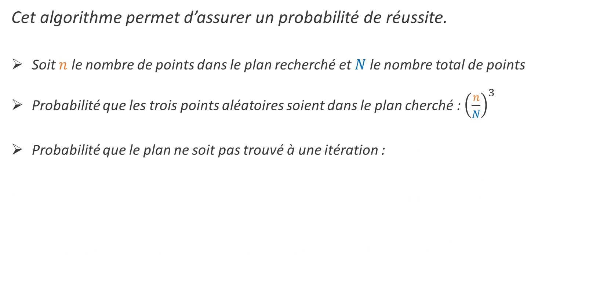
Théorie
Cet algorithme permet d’assurer un probabilité de réussite.
Soit $n$ le nombre de points dans le plan recherché et $N$ le nombre total de points
Probabilité que les trois points aléatoires soient dans le plan cherché : ${\left(\frac{n}{N}\right)}^{3}$
Probabilité que le plan ne soit pas trouvé à une itération : $1−{\left(\frac{n}{N}\right)}^{3}$
Probabilité que le plan ne soit pas trouvé après $k$ iterations : ${\left(1−{\left(\frac{n}{N}\right)}^{3}\right)}^{k}$
Probabilité que le plan soit trouvé après $k$ iterations : $1−{\left(1−{\left(\frac{n}{N}\right)}^{3}\right)}^{k}$

Slide 13
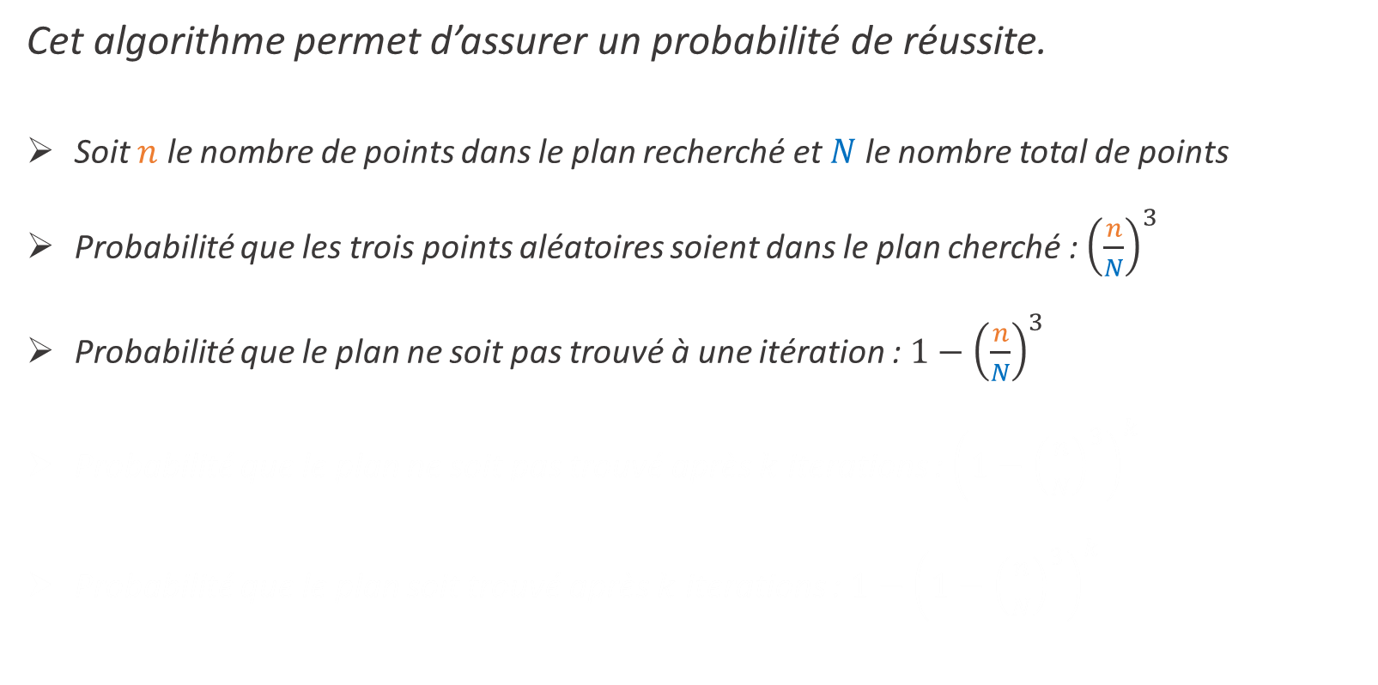
Théorie
Cet algorithme permet d’assurer un probabilité de réussite.
Soit $n$ le nombre de points dans le plan recherché et $N$ le nombre total de points
Probabilité que les trois points aléatoires soient dans le plan cherché : ${\left(\frac{n}{N}\right)}^{3}$
Probabilité que le plan ne soit pas trouvé à une itération : $1−{\left(\frac{n}{N}\right)}^{3}$
Probabilité que le plan ne soit pas trouvé après $k$ iterations : ${\left(1−{\left(\frac{n}{N}\right)}^{3}\right)}^{k}$
Probabilité que le plan soit trouvé après $k$ iterations : $1−{\left(1−{\left(\frac{n}{N}\right)}^{3}\right)}^{k}$

Slide 14
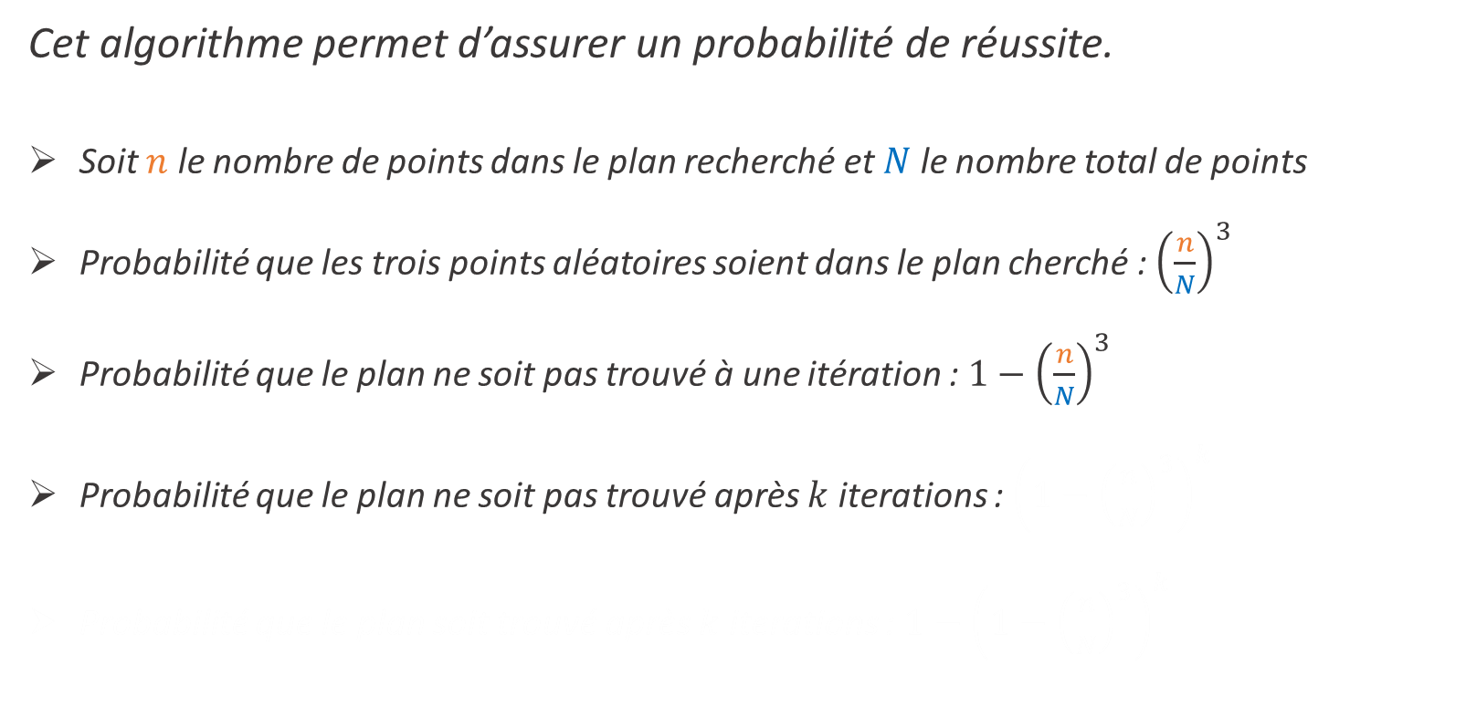
Théorie
Cet algorithme permet d’assurer un probabilité de réussite.
Soit $n$ le nombre de points dans le plan recherché et $N$ le nombre total de points
Probabilité que les trois points aléatoires soient dans le plan cherché : ${\left(\frac{n}{N}\right)}^{3}$
Probabilité que le plan ne soit pas trouvé à une itération : $1−{\left(\frac{n}{N}\right)}^{3}$
Probabilité que le plan ne soit pas trouvé après $k$ iterations : ${\left(1−{\left(\frac{n}{N}\right)}^{3}\right)}^{k}$
Probabilité que le plan soit trouvé après $k$ iterations : $1−{\left(1−{\left(\frac{n}{N}\right)}^{3}\right)}^{k}$

Slide 15
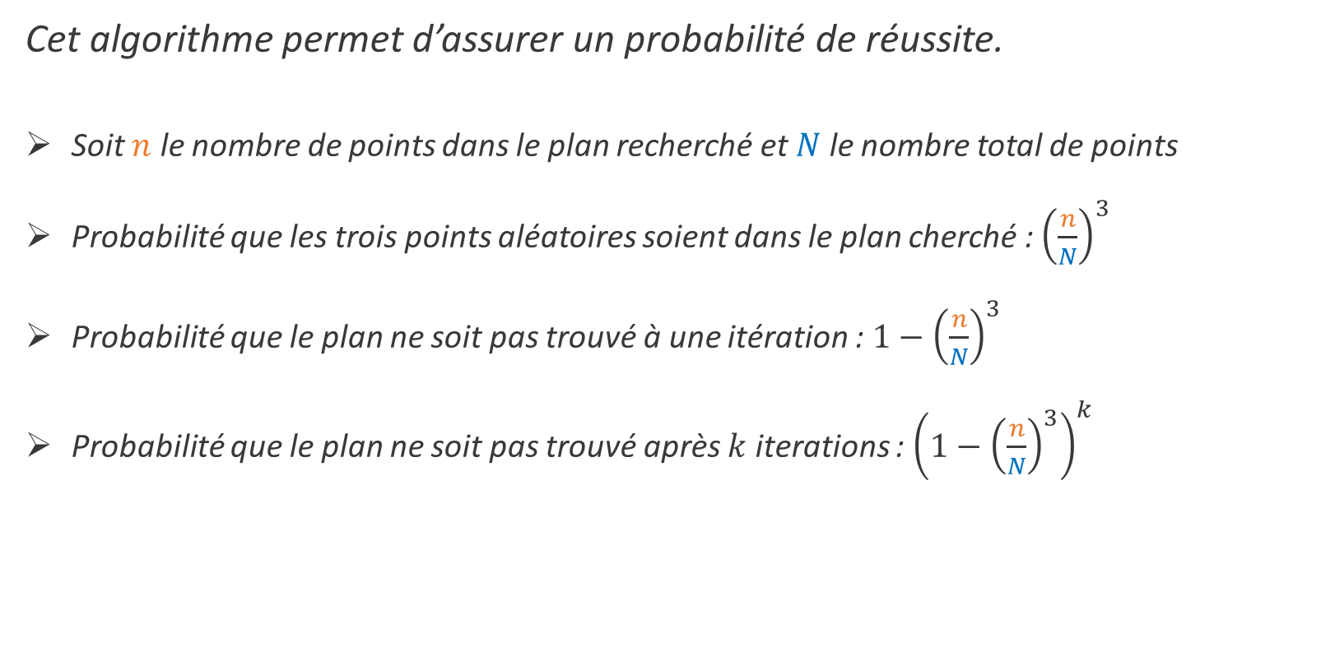
Théorie
Cet algorithme permet d’assurer un probabilité de réussite.
Soit $n$ le nombre de points dans le plan recherché et $N$ le nombre total de points
Probabilité que les trois points aléatoires soient dans le plan cherché : ${\left(\frac{n}{N}\right)}^{3}$
Probabilité que le plan ne soit pas trouvé à une itération : $1−{\left(\frac{n}{N}\right)}^{3}$
Probabilité que le plan ne soit pas trouvé après $k$ iterations : ${\left(1−{\left(\frac{n}{N}\right)}^{3}\right)}^{k}$
Probabilité que le plan soit trouvé après $k$ iterations : $1−{\left(1−{\left(\frac{n}{N}\right)}^{3}\right)}^{k}$

Slide 16
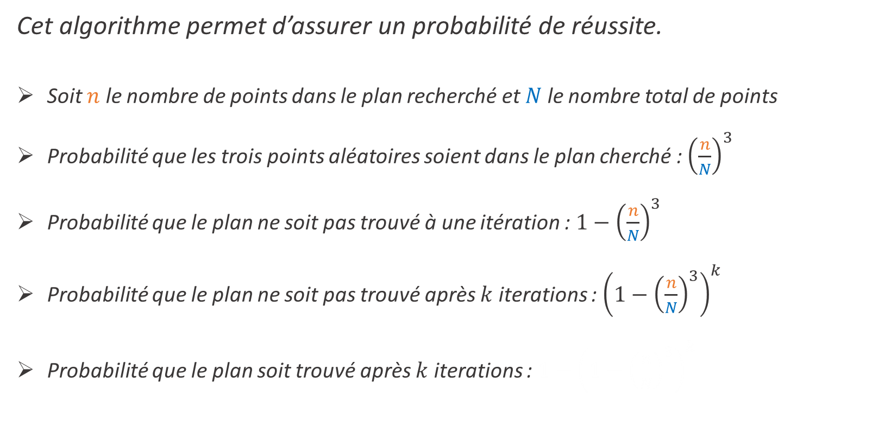
Théorie
Cet algorithme permet d’assurer un probabilité de réussite.
Soit $n$ le nombre de points dans le plan recherché et $N$ le nombre total de points
Probabilité que les trois points aléatoires soient dans le plan cherché : ${\left(\frac{n}{N}\right)}^{3}$
Probabilité que le plan ne soit pas trouvé à une itération : $1−{\left(\frac{n}{N}\right)}^{3}$
Probabilité que le plan ne soit pas trouvé après $k$ iterations : ${\left(1−{\left(\frac{n}{N}\right)}^{3}\right)}^{k}$
Probabilité que le plan soit trouvé après $k$ iterations : $1−{\left(1−{\left(\frac{n}{N}\right)}^{3}\right)}^{k}$

Slide 17
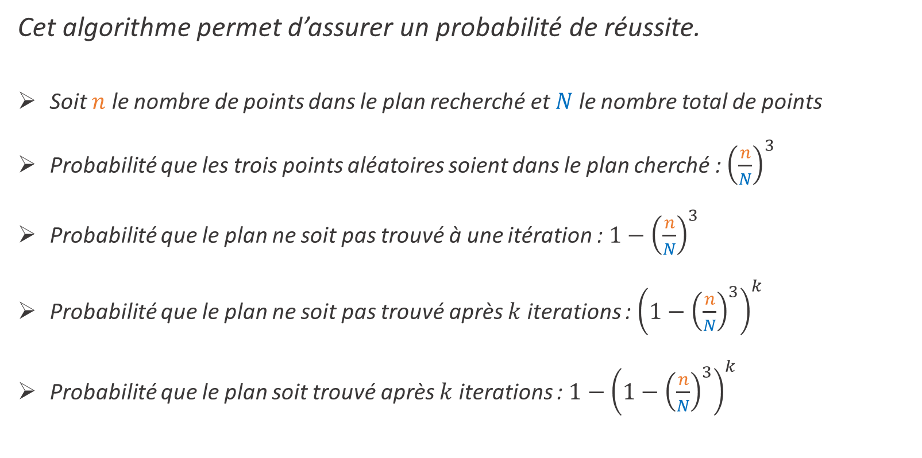
Théorie
Cet algorithme permet d’assurer un probabilité de réussite.
Soit $n$ le nombre de points dans le plan recherché et $N$ le nombre total de points
Probabilité que les trois points aléatoires soient dans le plan cherché : ${\left(\frac{n}{N}\right)}^{3}$
Probabilité que le plan ne soit pas trouvé à une itération : $1−{\left(\frac{n}{N}\right)}^{3}$
Probabilité que le plan ne soit pas trouvé après $k$ iterations : ${\left(1−{\left(\frac{n}{N}\right)}^{3}\right)}^{k}$
Probabilité que le plan soit trouvé après $k$ iterations : $1−{\left(1−{\left(\frac{n}{N}\right)}^{3}\right)}^{k}$

Slide 18

Théorie
On peut donc prédire le nombre d’itérations qui assure un taux de réussite satisfaisant.
Probabilité que le plan soit trouvé après $k$ iterations : $p=1−{\left(1−{\left(\frac{n}{N}\right)}^{3}\right)}^{k}$
Nombre d’itérations assurant un probabilité $p$ :
$$k_{min}=\frac{\log\left(1−p\right)}{\log\left(1−{\left(\frac{n}{N}\right)}^{3}\right)}$$

Slide 19
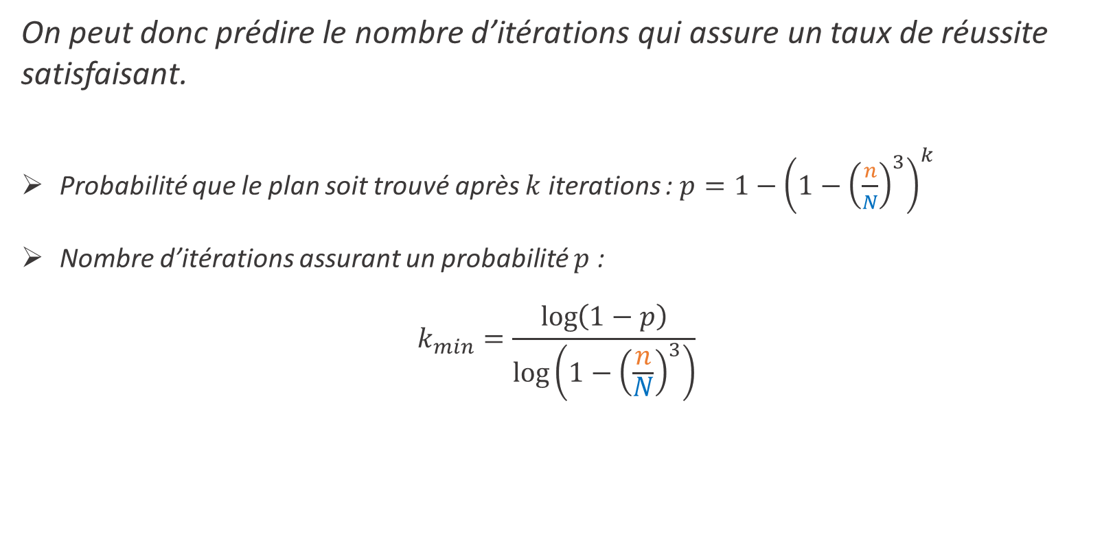
Théorie
On peut donc prédire le nombre d’itérations qui assure un taux de réussite satisfaisant.
Probabilité que le plan soit trouvé après $k$ iterations : $p=1−{\left(1−{\left(\frac{n}{N}\right)}^{3}\right)}^{k}$
Nombre d’itérations assurant un probabilité $p$ :
$$k_{min}=\frac{\log\left(1−p\right)}{\log\left(1−{\left(\frac{n}{N}\right)}^{3}\right)}$$

Slide 20
2 octobre 2019
QUESTIONS

